Slide 1

Λογισμικό Θερμοδυναμικής Μάθημα 4^{ο} IAPWS-IF97 in Python

Slide 2
IAPWS-IF97
International Association for the Properties of Water and Steam (IAPWS)
Εμπεριέχει όλες τις θερμοδυναμικές ιδιότητες του νερού στις διάφορες φάσεις του.
Είναι η Νο1 καταστατική εξίσωση του νερού στις διάφορες εφαρμογές του, όπως ατμοκινητήρες στρόβιλοι κλπ.

Slide 3
IAPWS-IF97 στην Python
H IAPWS έχει κατασκευαστεί και ως βιβλιοθήκη της Python με βάση τις δημοσιευμένες εξισώσεις της.
Η μορφή που είναι διαθέσιμη στην Python, παρότι κάνει κάποιες μικρες απλοποιήσεις σε σχέση με τις πλήρεις εξισώσεις, είναι αρκετά ακριβής για χρήση σε όλες τις εφαρμογές του μηχανικού.
Με βάση το documentation των developers της βιβλιοθήκης αυτής, δεν προτείνεται η απευθείας χρήση της σε περιπτώσεις ακραίων θερμοκρασιών και αναζήτησης θερμοφυσικών ιδιοτήτων, όπου τότε προτείνουν τις δημοσιευμένες εξισώσεις.
Documentation: https://pypi.org/project/iapws/

Slide 4
Τι μας δίνει η IAPWS
Έχει τη δυνατότητα με βάση των εξισώσεων που έχει να λαμβάνει ως είσοδο δύο μεταβλητές και να βρίσκει την πλήρη κατάσταση στην οποία βρίσκεται το νερό.
Παράδειγμα: IAPWS97(P=1, T=355)
Δίνοντας τα δύο στοιχεία αυτά το πρόγραμμα έχει προσδιορίσει πλήρως την κατάσταση και μένει μόνο να του ζητήσουμε να μας δώσει τα μεγέθη που θέλουμε.

Slide 5
Ζεύγη ορισμάτων:
4 Pressure and Steam Quality:
P: Pressure in MPa.
x: Steam quality
5 Temperature and Specific Enthalpy:
T: Temperature in K.
h: Specific enthalpy in kJ/kg.
6 Temperature and Specific Entropy:
T: Temperature in K.
s: Specific entropy in kJ/kg·K.
1 Pressure and Temperature:
P: Pressure in MPa.
T: Temperature in K.
2 Pressure and Specific Enthalpy:
P: Pressure in MPa.
h: Specific enthalpy in kJ/kg.
3 Pressure and Specific Entropy:
P: Pressure in MPa.
s: Specific entropy in kJ/kg·K.

Slide 6
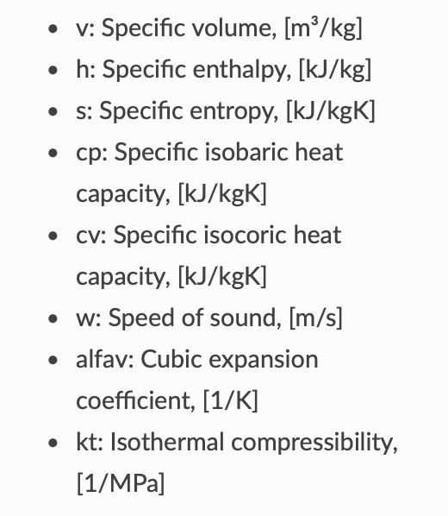
Πως παίρνουμε τα επιθυμητά μεγέθη?
state = IAPWS97(P=1, T=355)
state.h #μας δίνει την ενθαλπία
Τα στοιχεία που μπορούμε να ζητήσουμε είναι μεταξύ άλλων:
“P” , “T” , “h” , “s”, “cp” , “cv” , “w” , “kt” , “alfav” , “x”

Slide 7
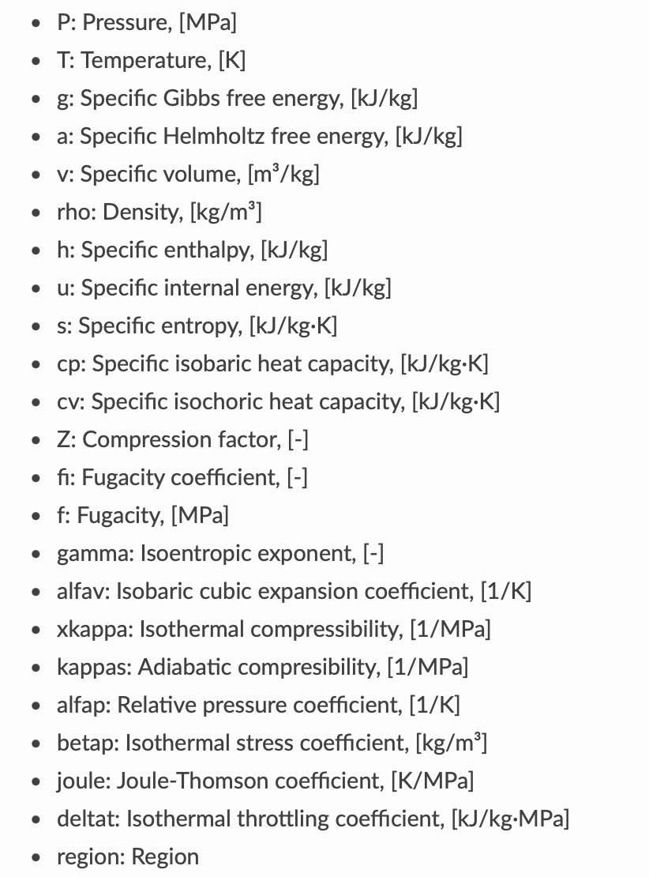
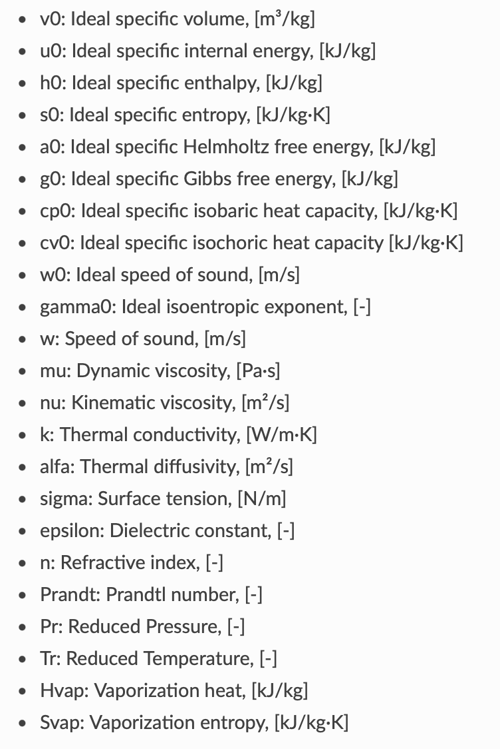

Slide 8
Homework 2
Να αναλυθεί κύκλος Rankine με αναθέρμανση ο οποίος να είναι μεταξύ (λογικών) θερμοκρασιών και πιέσεων που θα επιλέξετε και θα έχει ισεντροπικό βαθμό απόδοσης στις διάφορες μεταβολές του μεταξύ 0.85 και 0.95 (επιλογή δική σας). Να παρασταθεί σε διάγραμμα t-s και h-s.
Να υπολογισθούν τα έργα και οι συναλλασσόμενες θερμότητες, ο βαθμός απόδοσης και ο βαθμός απόδοσης Carnot.

